Slide 1
Детям о СПИДЕ
и
докторе Неболите

Slide 4
ЧТО ТАКОЕ СПИД?
С
и н д р о м
П
р и о б р е т ё н н о г о
И
м м у н н о г о
Д
е ф и ц и т а

Slide 6
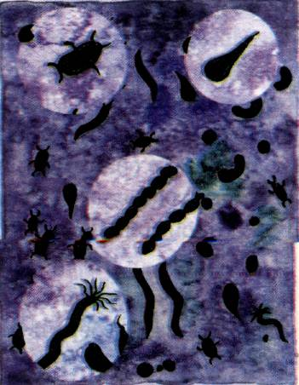

Slide 8
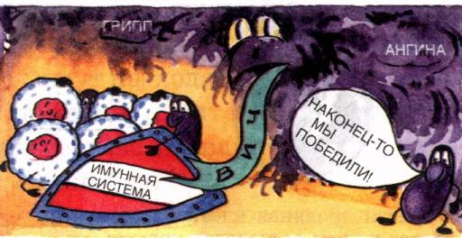

Slide 9
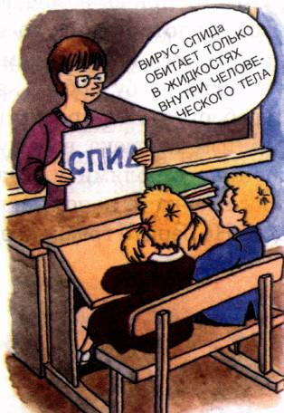
ЗАПОМНИ:
Вирус может быть обнаружен в слюне, поте, слезах и моче, но из-за маленькой концентрации через них передаваться не может, если при этом не будет присутствовать кровь, жидкость заражённого ВИЧ человека
Вы никогда не заразитесь ВИЧ, если будете дотрагиваться до ВИЧ-инфицированного человека, пожимать ему руку, пользоваться с ним общей посудой, игрушками, школьными принадлеж­ностями, компьютером, телефоном, другими предметами. Безопасно также плавать с таким человеком в одном бассейне, пользоваться с ним одним душем или туалетом, посещать одну сауну или пляж.

Slide 10
Организмы, которые не могут быть источником заражения ВИЧ для человека

Slide 11
СОВЕТЫ ДОКТОРА НЕБОЛИТА
ЕСЛИ ХОЧЕШЬ УБЕРЕЧЬ СЕБЯ ОТ СПИДа – ИЗБЕГАЙ КОНТАКТА С ЖИДКОСТЯМИ ИЗ ОРГАНИЗМА ДРУГОГО ЧЕЛОВЕКА!
ИЗБЕГАЙ ЛЮБОГО КОНТАКТА С ЧУЖОЙ КРОВЬЮ!

Slide 12
СОВЕТЫ ДОКТОРА НЕБОЛИТА
НИКОГДА НЕ ПОЛЬЗУЙСЯ ЧУЖМИМИ МАНИКЮРНЫМИ НОЖНИЦАМИ, ЗУБНОЙ ЩЁТКОЙ.
ПОПРОСИ РОДИТЕЛЕЙ КУПИТЬ ЭТИ ПРЕДМЕТЫ ДЛЯ ТВОЕГО ЛИЧНОГО ПОЛЬЗОВАНИЯ.

Slide 13
Предметы, которые
по правилам безопасного поведения ты никому не должен давать.

Slide 14
СОВЕТЫ ДОКТОРА НЕБОЛИТА
ЗНАЙ, ЧТО УКОЛЫ, КОГДА ТЫ БОЛЕЕШЬ, ИЛИ ПРИВИВКИ ДЛЯ ПРОФИЛАКТИКИ БОЛЕЗНЕЙ ДЕЛАЮТСЯ ОДНОРАЗОВЫМИ ШПРИЦАМИ
ИГЛЫ ДЛЯ ПРОКАЛЫВАНИЯ УШЕЙ ДОЛЖНЫ БЫТЬ ТЩАТЕЛЬНО ПРОДЕЗИНФИЦИРОВАНЫ – ЭТУ РОЦЕДУРУ НАДО ПРОВОДИТЬ ТОЛЬКО У СПЕЦИАЛИСТА.

Slide 15
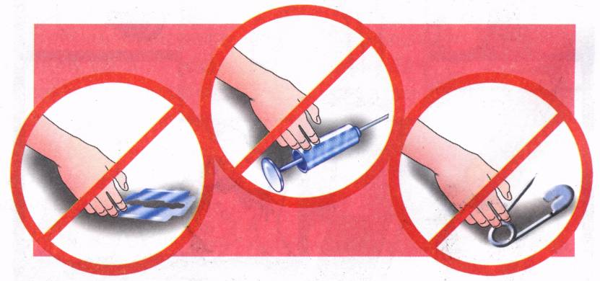
знаки опасности

Slide 16
СОВЕТЫ ДОКТОРА НЕБОЛИТА
ЕСЛИ ТЕБЕ КТО-ТО ПРЕДЛОЖИТ СТАТЬ «БРАТЬЯМИ ПО КРОВИ», ОТКАЖИСЬ ОТ ЭТОГО.
ОБЪЯСНИ СВОЕМУ ДРУГУ, ЧТО МОЖНО БЫТЬ БЛИЗКИМИ ЛЮДЬМИ И БЕЗ ЭТОЙ ПРОЦЕДУРЫ.
ЭТО ЛУЧШЕ, ЧЕМ ПОДВЕРГАТЬ СЕБЯ РИСКУ БЫТЬ ЗАРАЖЁННЫМ ВИРУСОМ СПИДа.

Slide 17
СОВЕТЫ ДОКТОРА НЕБОЛИТА
НЕ ДЕРИСЬ! ВСЕ ВОЗНИКАЮЩИЕ РАЗНОГЛАСИЯ ПЫТАЙСЯ РЕШАТЬ МИРНЫМ ПУТЁМ.
ЕСЛИ ДРАКА ВСЁ ЖЕ НАЧАЛАСЬ, СТАРАЙСЯ ЕЁ КАК МОЖНО СКОРЕЕ ПРЕКРАТИТЬ.

Slide 18
ЗАБОТЬТЕСЬ
О СВОЕМ ЗДОРОВЬЕ САМИ!
ВЫРАЖАЕМ БЛАГОДАРНОСТЬ АВТОРУ КНИГИ
ЗА ИНТЕРЕСНОЕ СОДЕРЖАНИЕ
Подготовила: Хлучина Т.А., социальный педагог МОУ ДОД «Центр внешкольной работы»
г. Оленегорск, 2010 г.

